Slide 1
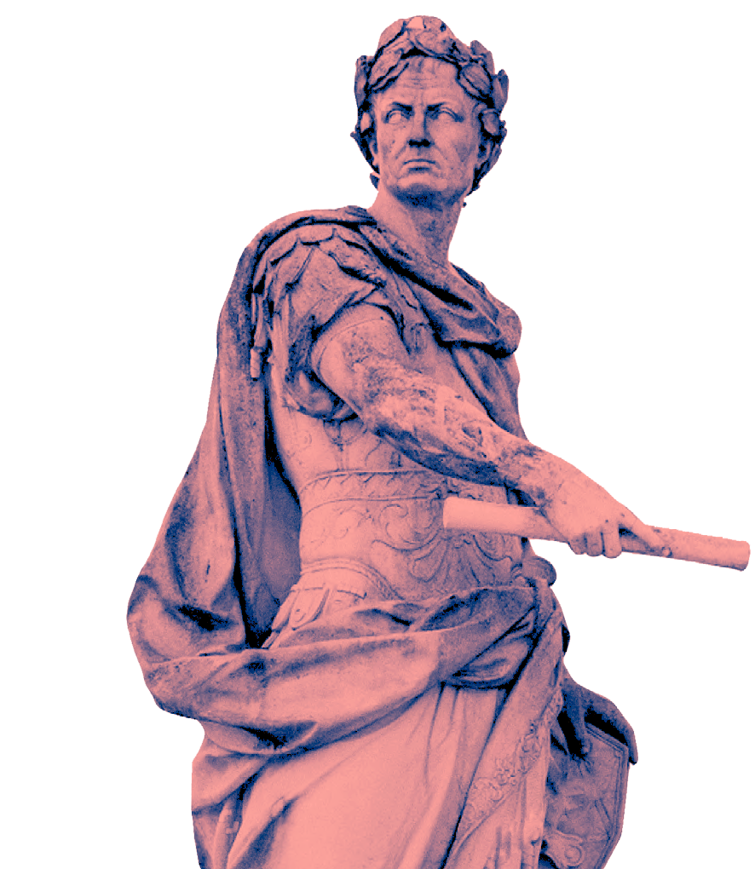
Общественное движение «Волонтеры культуры»
При поддержке:
Notes:
ТЗ: Общая заглавная страница презентации. Цветовое решение в соответствии с брендбуком движения, логотип также согласно брендбуку в связке с логотипом АВЦ. Брендбук - https://drive.google.com/open?id=1T-KHR8D9hhVB8WzpTB9694QWa24HKvUe . Картинки, используемые на слайде, размещены на нем сразу.
Предпочтительное использование минималистичного стиля, визуального выделения значимых элементов графически или цветом. Геометрические линии и элементы визуального образа движения (колонна, статуя). Использование фотографий, помещенных на слайды.

Slide 2
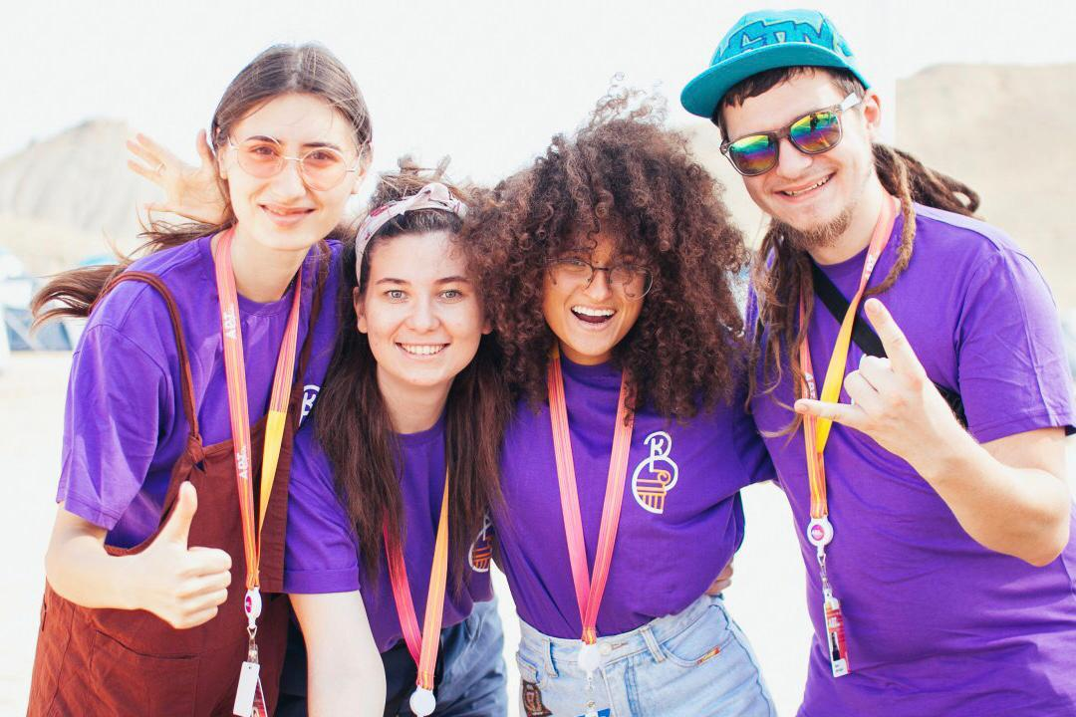
Цель движения «Волонтеры культуры» -
сформировать сообщество активных граждан, участвующих в волонтерской деятельности в сфере культуры, реализующих творческие и социокультурные инициативы.
*По данным Фонда «Общественное мнение»
* россиян интересуется культурными событиями
* россиян считают добровольчество в сфере культуры важным направлением
76%
65%
Основные задачи:
Обеспечить системное развитие движения (региональные координаторы, флагманские проекты, партнеры движения)
Сформировать сеть волонтерских центров на базе образовательных, государственных и общественных организаций по методической модели АВЦ
Наполнить деятельность движения содержанием (методология работы, флагманские проекты, технологии развития проектов и региональных сообществ, спецпроекты, онлайн-курс)
Увеличить количество волонтеров, зарегистрировавшихся на портале волонтеры-культуры.рф
Notes:
ТЗ: Слайд с целями и задачами движения в стилистике согласно брендбуку. Цель выделяется более жирным шрифтом другого цвета, возможно вертикальное размещение блока или разбивка на задачаи. При оформлении использовать картинку на слайде.

Slide 3
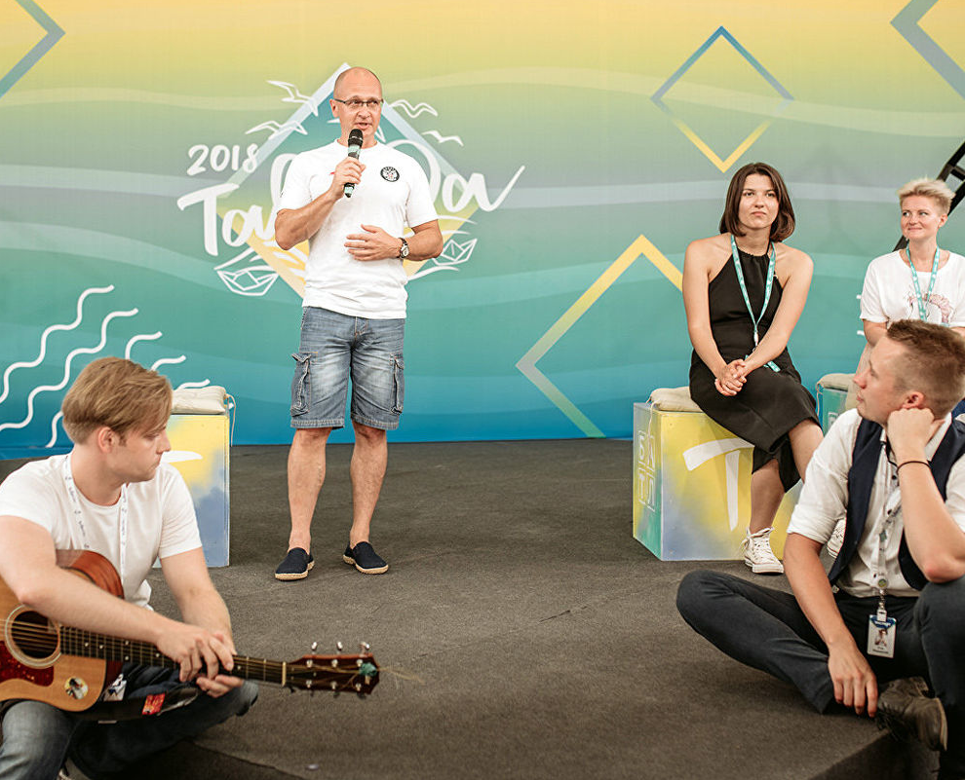
Как создавалось движение?
ЪЪЪ
Концепция обцественного движения была презентована и поддержана первым заместителем Руководителя Администрации Президента Российской федерации С. В. Кириенко в августе 2018 года на Всероссийской образовательном форуме «Таврида»
В 2019 году Министерство культуры Российской Федерации включило в Национальный проект «Культура» федеральную программу «Волонтеры культуры»
12 МАРТА 2019 года на базе Ассоциации волонтерских центров создана Дирекция общественного движения «Волонтеры культуры»
Notes:
Нужно взять исходник этого слайда из старых презентаций (есть у вас в отделе), заменить логотип нац.проекта и сделать оформление в стиле новой презентации.

Slide 4
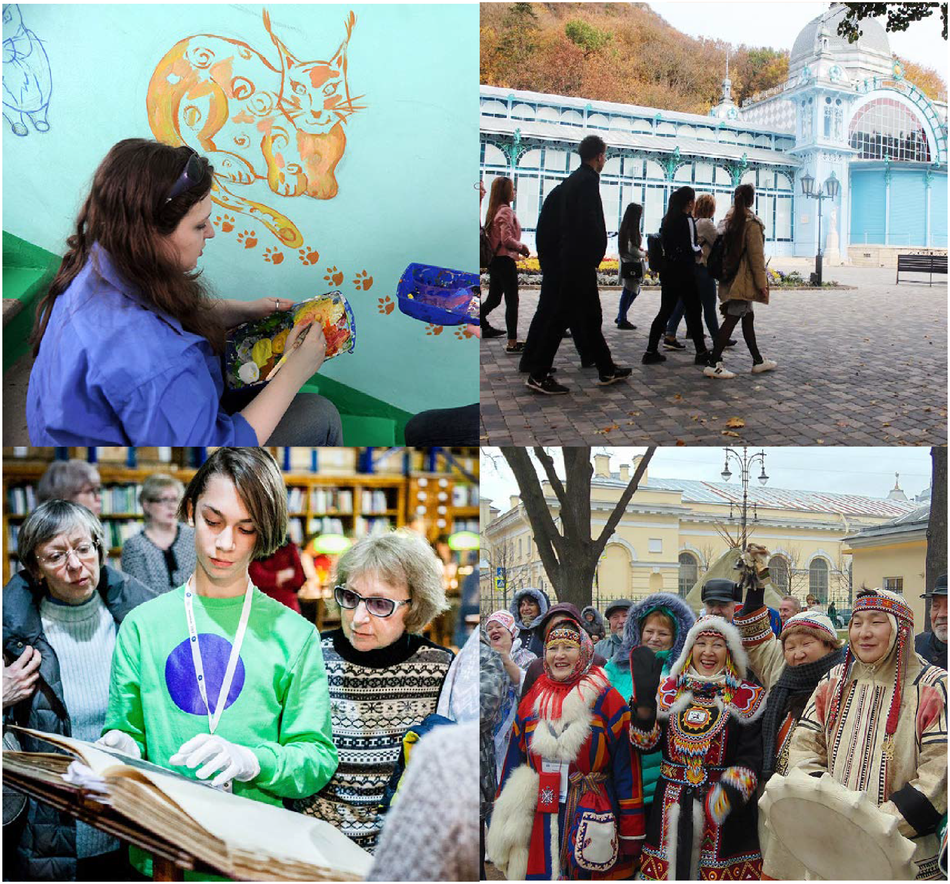
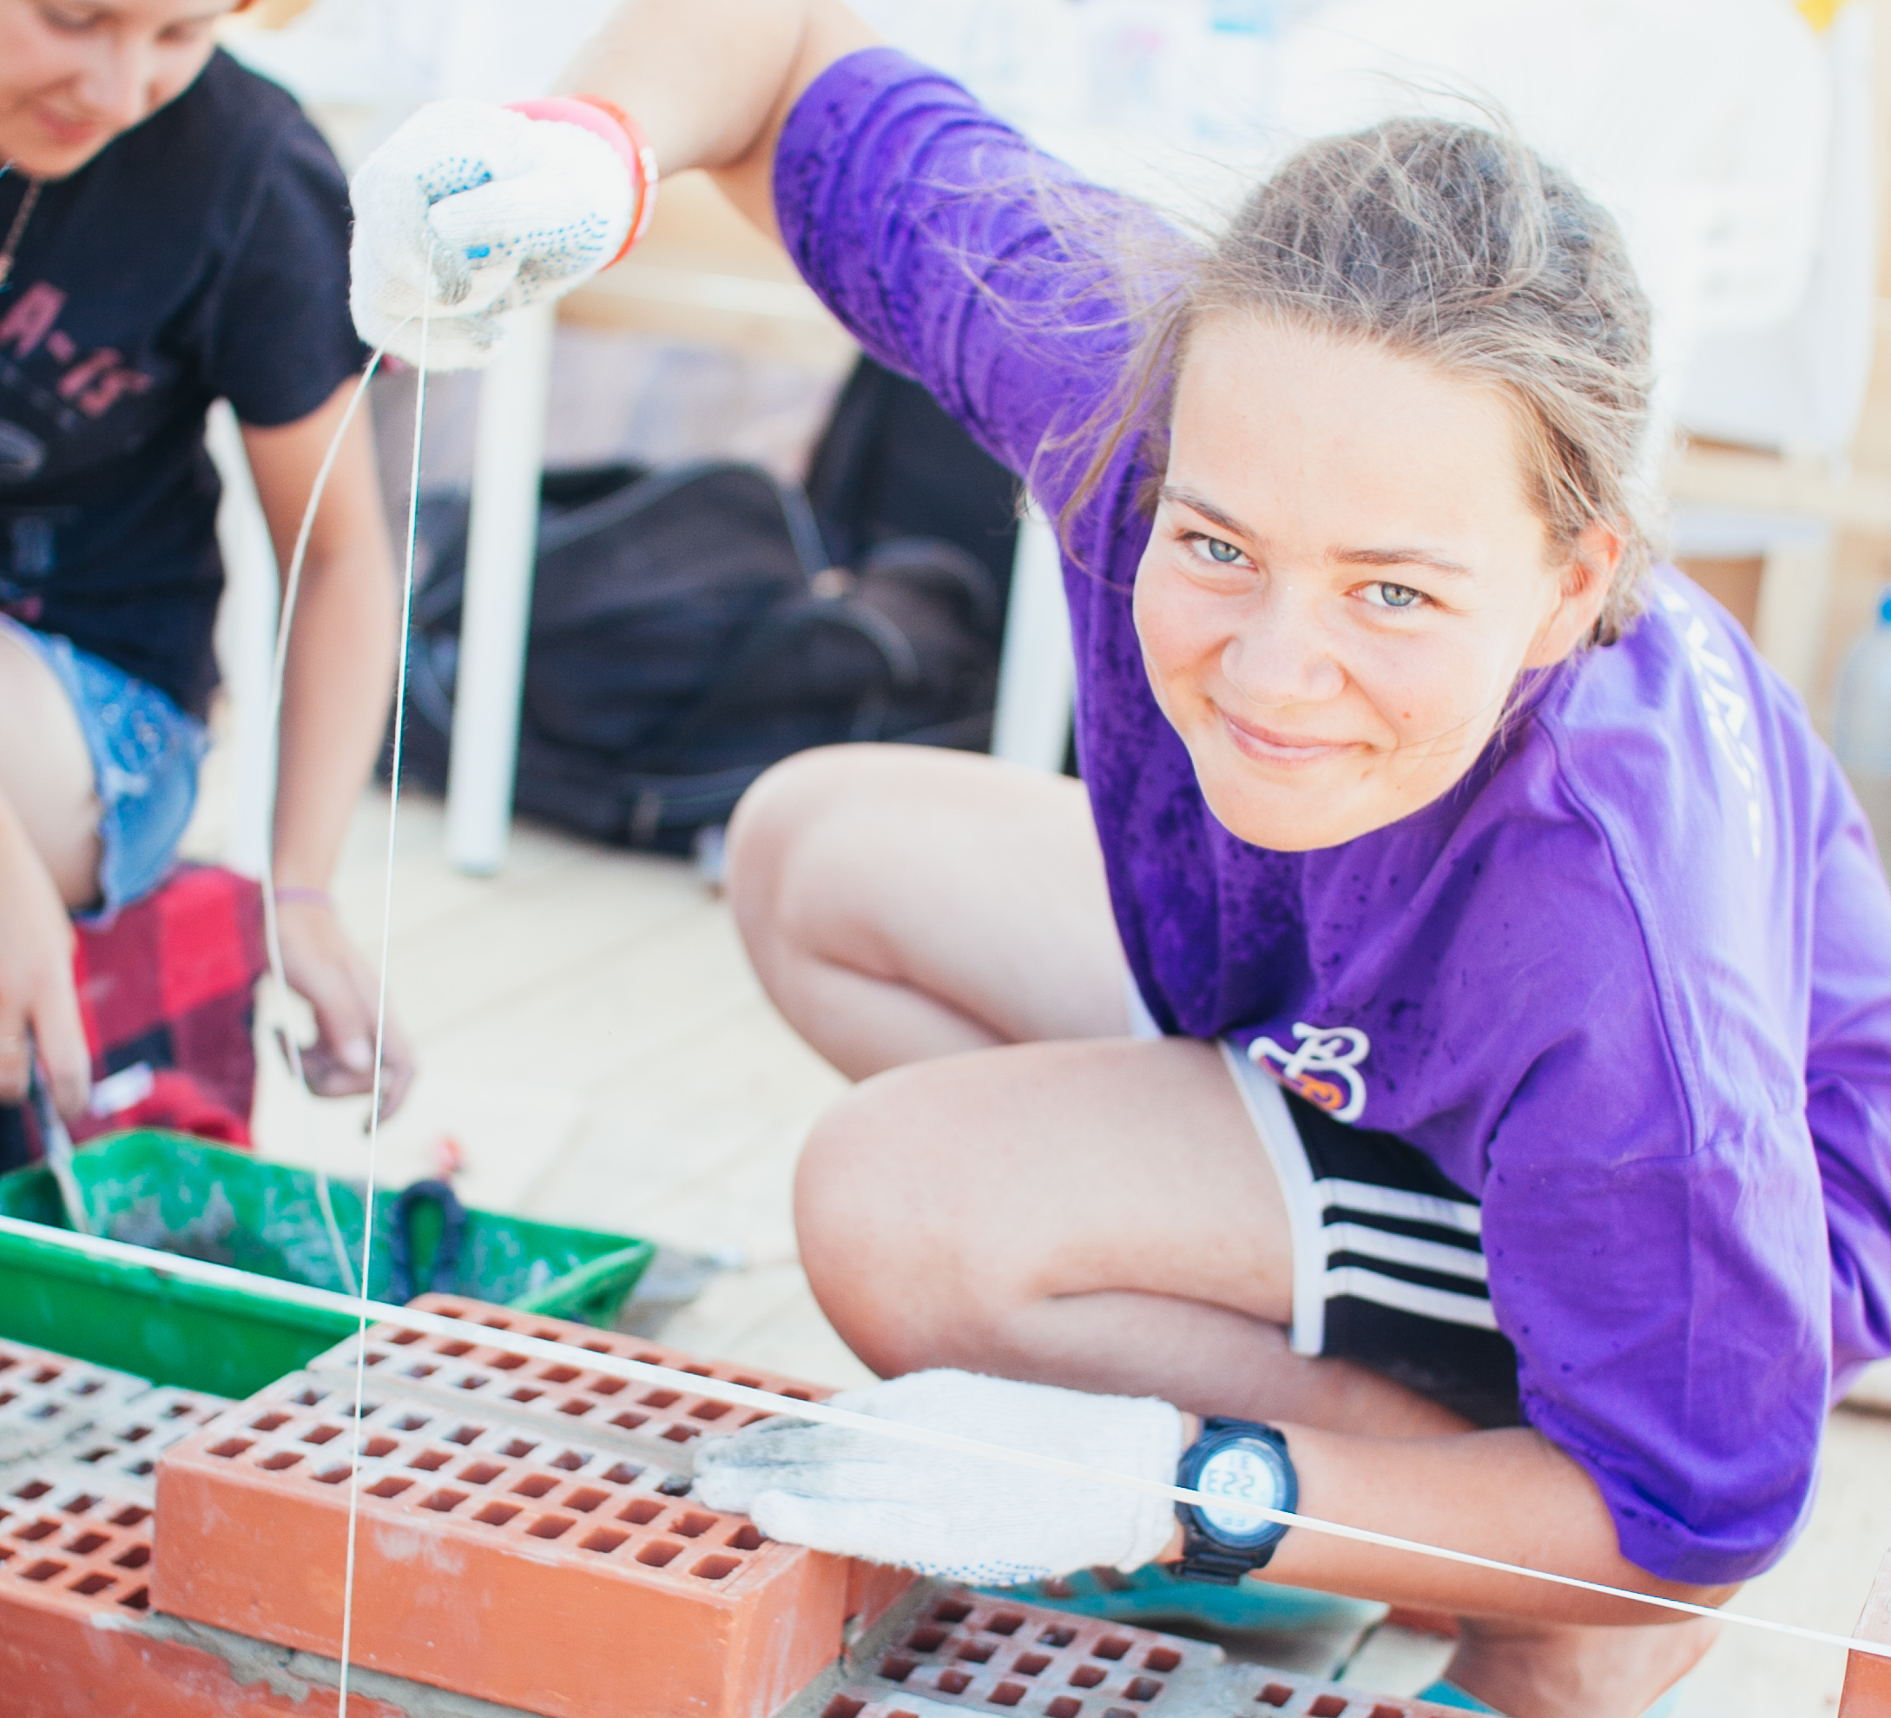
Направления деятельности движения
1.
Работа с учреждениями культуры
2.
Сохранение культурного наследия, восстановление памятников истории и культуры
3.
Реализация творческих и социокультурных проектов
4.
Организация волонтерских программ крупных культурных событий
5.
Организация туристических маршрутов и культурных пространств в городах
Notes:
Нужно взять исходник этого слайда из старых презентаций (есть у вас в отделе), заменить логотип нац.проекта и сделать оформление в стиле новой презентации.

Slide 5
Ассоциация волонтерских центров (АВЦ)
136
Крупнейшая волонтерская организация страны, созданная в 2014 году по инициативе Президента России с целью сохранения наследия волонтерской программы Олимпийских игр «Сочи-2014» и развития добровольческого движения, гражданской активности в стране.
Членов авц
85
Направления деятельности Ассоциации:
Регионов
формирование инфраструктуры развития добровольчества: создание волонтерских центров, совершенствование нормативно-правовой базы;
поддержка социальных проектов, работа с лидерами, распространение лучшего опыта и практик;
реализация образовательных программ и методическое обеспечение волонтерского движения;
повышение статуса добровольцев в обществе и престижа волонтерства.
1016
Волонтерских центров
Notes:
Переделать данный слайд в стиле презентации

Slide 6
РЕГИОНАЛЬНЫЕ СООБЩЕСТВА
Наша задача - создать систему поддержки волонтерства в сфере культуры в каждом регионе путем взаимодействия между органами власти в сфере культуры и сохранения исторического наследия, общественными организациями, волонтерскими центрами, образовательными учреждениями и неравнодушными жителями региона.
РЕГИОНАЛЬНЫЕ СООБЩЕСТВА волонтеров культуры
региональные команды
Количество региональных сообществ - 65
работа с партнерами
работа внутри региона
федеральная повестка
ВООПиК
муниципальные команды
инфраструктура
министерство культуры
карта развития
содержание
ресурсный центр поддержки добровольчества и кдм
руководители направлений/ проектов
сообщество

Slide 7
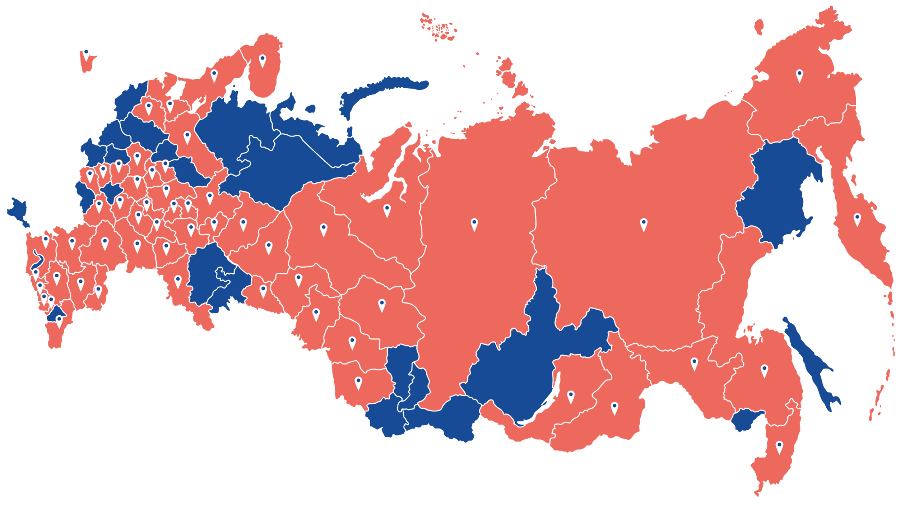
Региональное сообщество
Координаторы определены в 65 субъектах РФ
Лидирующие регионы по количеству волонтеров культуры Челябинская, Ростовская, Волгоградская и Липецкая области
Notes:
Отрисованная карта - как пример. Нужно нарисовать новую и регионы вынести за ее пределы - сейчас это не читается абсолютно. Смысл идеи - показать, в каких регионах есть координаторы.

Slide 8
Всероссийский КОНКУРС ЛУЧШИХ ПРОЕКТОВ В СФЕРЕ КУЛЬТУРЫ
Выявление успешных и перспективных волонтерских проектов в сфере культуры, имеющих широкий социальный эффект и возможность тиражирования в субъектах Российской Федерации
383 ПРОЕКТА
76
СУБЪЕКТОВ РФ
15
ЛУЧШИХ ПРОЕКТОВ*
*флагманские проектные инициативы предложены в качестве социальной франшизы регионам России

Slide 9
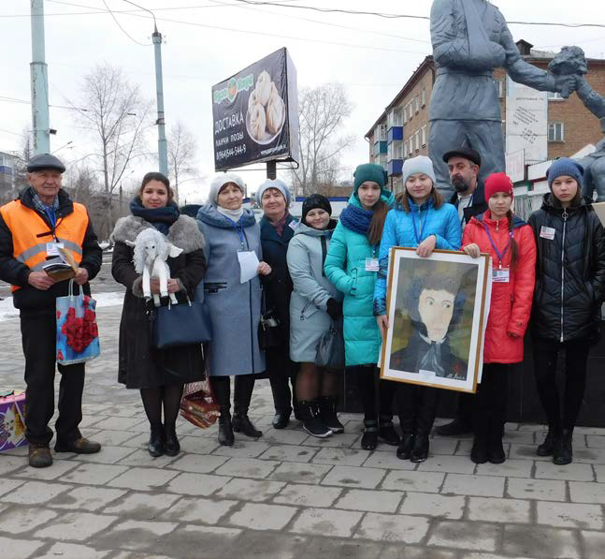
Флагманские проекты общественного движения
Номинация «Волонтерские проекты, реализуемые совместно и/или в учреждениях культуры»
Проект «Культурный квест»
Проект «Навигатор добровольчества»
Проект «Поэтический трамвай»
Сергей Горшкалев (Санкт-Петербург)
Дарья Маковецкая (Республика Карелия, Петрозаводск)
Усольская городская централизованная библиотечная система, Тютрина Ольга Андреевна (Иркутская область, Усолье-Сибирское)
Notes:
Нужно взять исходник этого слайда из старых презентаций (есть у вас в отделе), заменить логотип нац.проекта и сделать оформление в стиле новой презентации. Фотографии (по качеству и цвету) можно подобрать по ссылке https://drive.google.com/drive/folders/1mcg-X9ScAyxlH7cJ49HWxlTWHk2Fl0vr

Slide 10
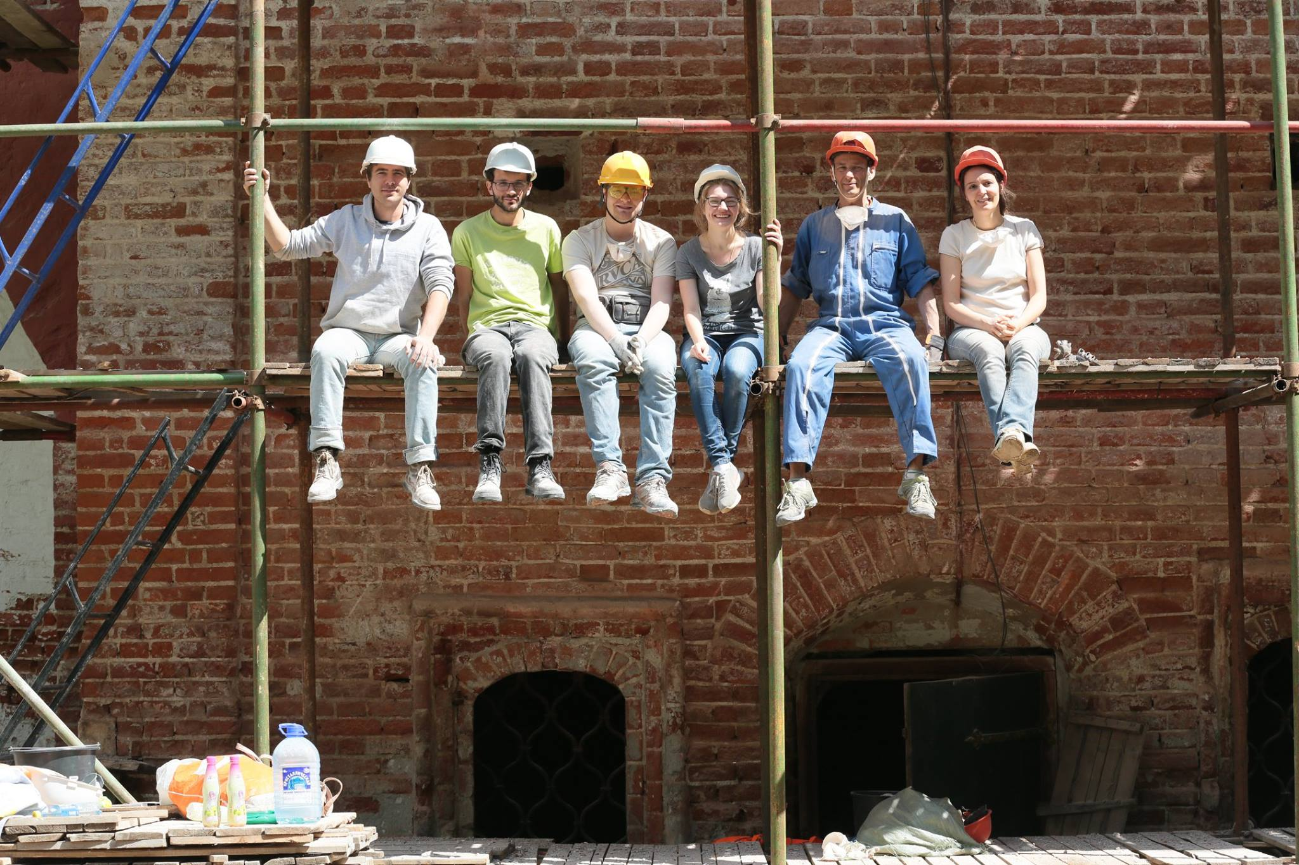
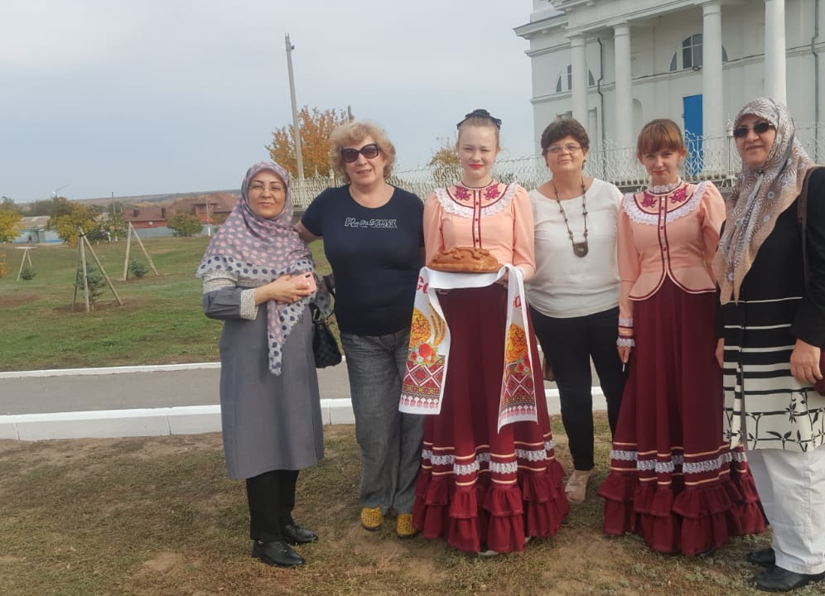
Флагманские проекты общественного движения
Номинация «ПРОЕКТЫ В СФЕРЕ СОХРАНЕНИЯ КУЛЬТУРНОГО НАСЛЕДИЯ»
Проект «Раскрась Томск»
Проект «Родовые Башни»
Проект «Школа волонтёров наследия ВООПИК»
Проект медиа волонтёрства «Узнай Россию»
ОГАУК «Центр по охране памятников», Анна Подорова (Томск)
(участник конкурса «Доброволец России») – Заурбек Цаллагов (Республика Северная Осетия – Алания)
Всероссийское общество охраны памятников истории и культуры
(участник конкурса «Доброволец России») Леонид Шафиров (Ростовская область)
Notes:
Нужно взять исходник этого слайда из старых презентаций (есть у вас в отделе), заменить логотип нац.проекта и сделать оформление в стиле новой презентации. Фотографии (по качеству и цвету) можно подобрать по ссылке https://drive.google.com/drive/folders/1mcg-X9ScAyxlH7cJ49HWxlTWHk2Fl0vr

Slide 11
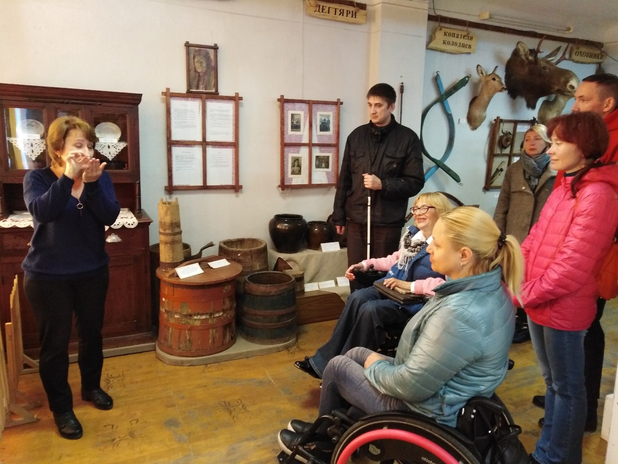
Флагманские проекты общественного движения
Номинация «ПРОЕКТЫ, НАПРАВЛЕННЫЕ НА ОРГАНИЗАЦИЮ ТУРИСТИЧЕСКИХ МАРШРУТОВ И ФОРМИРОВАНИЕ КУЛЬТУРНЫХ ПРОСТРАНСТВ В НАСЕЛЕННЫХ ПУНКТАХ»
Проект «Событийный туризм на селе»
Проект «Красная Линия Новосибирска»
Проект по организации инклюзивного туризма в Тюменской области «Истоки»
Елена Ширибон (Республика Бурятия, Улан-Удэ)
(участник конкурса «Доброволец России») Александр Токарев (Тюменская область)
(участник конкурса «Доброволец России») Анна Горбач (Новосибирск)
Notes:
Нужно взять исходник этого слайда из старых презентаций (есть у вас в отделе), заменить логотип нац.проекта и сделать оформление в стиле новой презентации. Фотографии (по качеству и цвету) можно подобрать по ссылке https://drive.google.com/drive/folders/1mcg-X9ScAyxlH7cJ49HWxlTWHk2Fl0vr

Slide 12
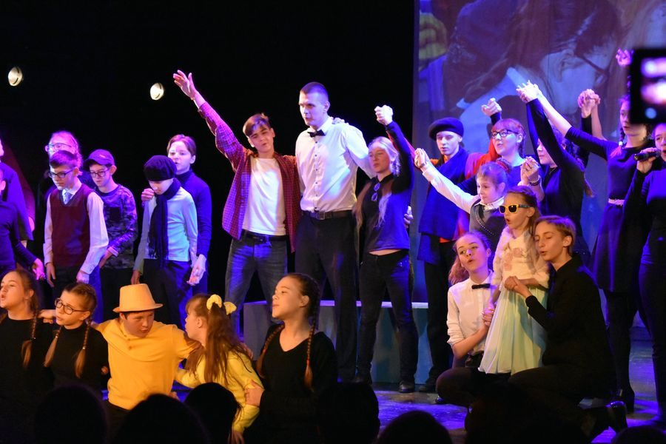
Флагманские проекты общественного движения
Номинация «СОЦИОКУЛЬТУРНЫЕ И ТВОРЧЕСКИЕ ПРОЕКТЫ»
Проект «Лаборатория успеха»
Инклюзивный спектакль «Открытая дверь»
Проект «Творчеству в малых селах быть!»
Альфина Грищенко (Республика Башкортостан, Уфа)
(участник конкурса «Доброволец России») Елена Воробьёва (Орловская область)
(участник конкурса «Доброволец России») Татьяна Черных (Республика Бурятия)
Проект «ДОБРОВОЛЬЦЫ В ГОРОДЕ»
Проект «Я – ДоброТворец»
(участник конкурса «Доброволец России») Анна Цепа (Республика Крым)
(участник конкурса «Доброволец России») Гульфия Мутугуллина (Республика Татарстан)
Notes:
Нужно взять исходник этого слайда из старых презентаций (есть у вас в отделе), заменить логотип нац.проекта и сделать оформление в стиле новой презентации. Фотографии (по качеству и цвету) можно подобрать по ссылке https://drive.google.com/drive/folders/1mcg-X9ScAyxlH7cJ49HWxlTWHk2Fl0vr

Slide 13
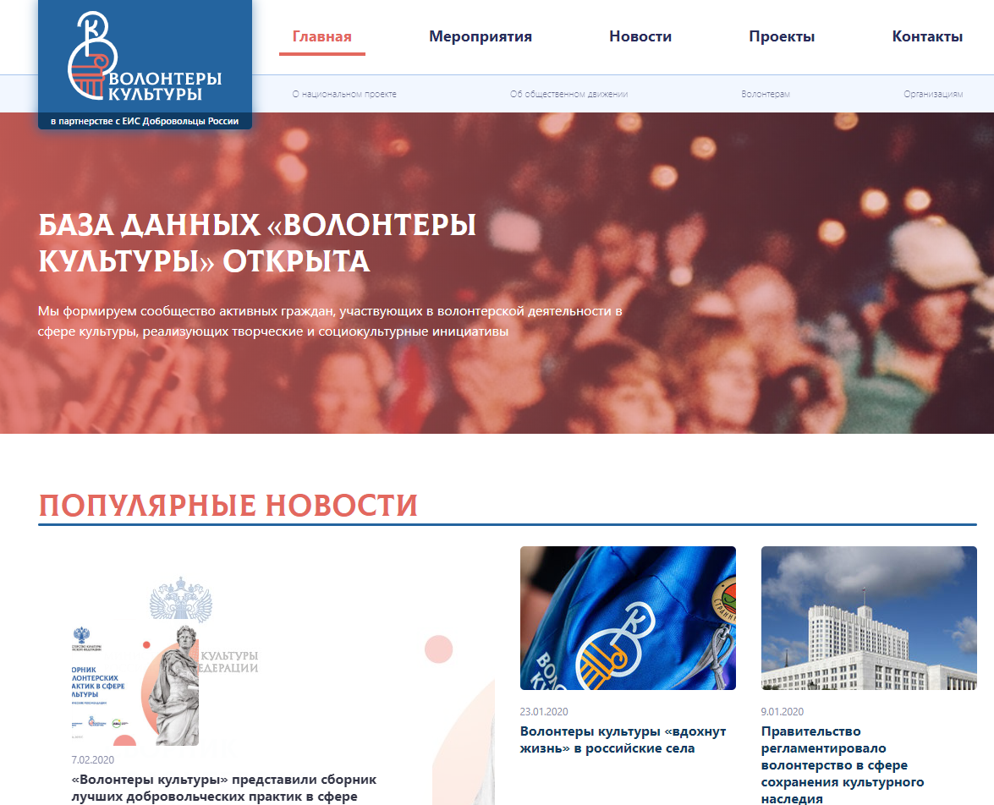
СОЗДАНИЕ ИНФОРМАЦИОННОГО РЕСУРСА
ИНФОРМАЦИОННЫЙ ПОРТАЛ «ВОЛОНТЕРЫ КУЛЬТУРЫ», ИНТЕГРИРОВАННЫЙ С ПЛАТФОРМОЙ «DOBRO.RU»
Веб-платформа программы «Волонтеры культуры», аккумулирующая сведения о мероприятиях, добровольцах и добровольческих движениях в сфере культуры
Более 1 240 000 пользователей (добровольцев, зарегистрированных на платформе DOBRO.RU)
Личный кабинет добровольца
Наличие механизмов продвижения инициатив
Удобный механизм поиска волонтеров и мероприятий
Опыт организаций
WWW.ВОЛОНТЕРЫ-КУЛЬТУРЫ.РФ

Slide 14
МЕТОДИЧЕСКОЕ И ИНФОРМАЦИОННОЕ СОПРОВОЖДЕНИЕ ПРОГРАММЫ
ОНЛАЙН КУРС НА ДОБРО.УНИВЕРСИТЕТЕ
СБОРНИК ВОЛОНТЕРСКИХ ПРАКТИК В СФЕРЕ КУЛЬТУРЫ
Российский и зарубежный опыт
Флагманские проекты
Практика работы с волонтерами в библиотеках, музеях, парках
Механизмы создания волонтерских центров в сфере культуры на базе учреждений разного типа
2 УРОВНЯ: Базовый и продвинутый
4 ЦЕЛЕВЫЕ АУДИТОРИИ: Волонтеры, сотрудники учреждений культуры и органов власти, организаторы мероприятий

Slide 15
Общественное движение «Волонтеры культуры»
Тел. +74997557734
volonterykultury@avcrf.ru
СТАНЬ ЧАСТЬЮ ОБЩЕСТВЕННОГО ДВИЖЕНИЯ «ВОЛОНТЕРЫ КУЛЬТУРЫ»!
Регистрируйся на сайте: волонтеры-культуры.рф
При поддержке:
Notes:
Финальный слайд - контактная информация.

